Slide 1
Reportes del C5
Distinguir un accidente real de una falsa alarma — y descubrir dónde ocurren
Proyecto Final · Almacenes y Minería de Datos · Facultad de Ciencias, UNAM
José Rubén Alfaro González · Cuenta 320516436
Junio de 2026

Slide 2
El problema, en una frase
• El C5 recibe cientos de miles de reportes de accidentes viales al año.
• Más de 1 de cada 3 resulta ser falso o una falsa alarma.
• Mandar una unidad a un reporte que no era real gasta un recurso escaso y resta capacidad para las emergencias verdaderas.
• Nuestra meta: estimar, al entrar el reporte, qué tan probable es que sea real — y descubrir en qué calles se concentran los accidentes.
Triage de reportes viales del C5 · UNAM
2

Slide 3
Los datos que usamos
• Reportes reales y públicos del C5 de la Ciudad de México (2022–2024).
• Cerca de 290 mil reportes después de la limpieza.
• De cada uno sabemos: por qué canal llegó (911, cámara, botón de auxilio…), qué tipo de accidente, a qué hora y dónde.
• Un reporte que repite uno ya atendido lo dejamos fuera: eso es trabajo del sistema de despacho, no de la predicción.
Triage de reportes viales del C5 · UNAM
3

Slide 4
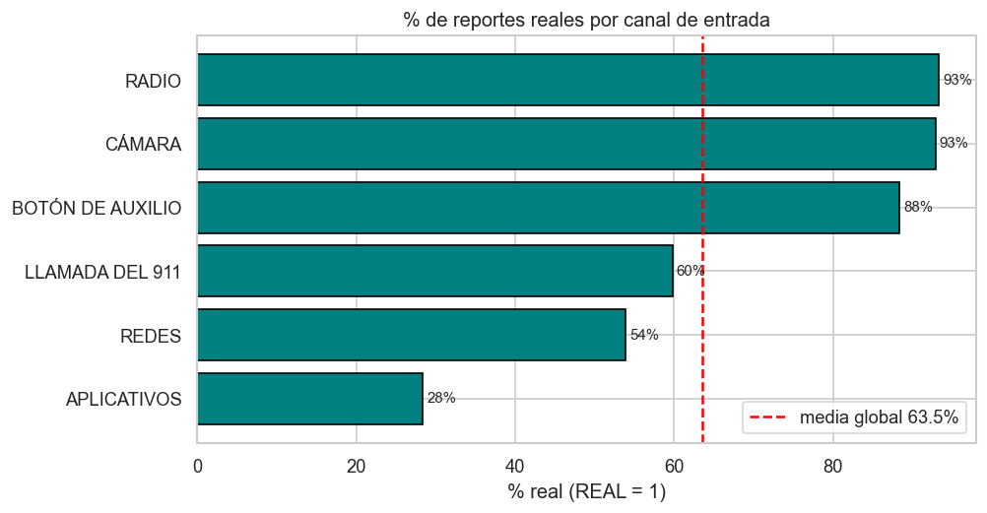
Hallazgo 1: el canal dice mucho
• Lo que entra por canales del propio C5 casi siempre es real: radio y cámara, ~9 de cada 10; botón de auxilio, ~9 de cada 10.
• La llamada al 911 —la gran mayoría— resulta real solo 6 de cada 10.
• Idea clave: confiar casi directo en lo institucional y poner la lupa en las llamadas ciudadanas, donde está la duda.
Triage de reportes viales del C5 · UNAM
4

Slide 5
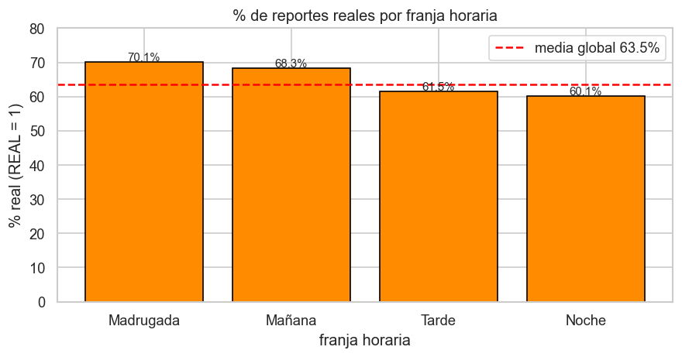
Hallazgo 2: la hora también importa
• De madrugada y mañana, la mayoría son reales (~7 de cada 10).
• Por la tarde y noche baja (~6 de cada 10)… y es cuando más reportes llegan.
• Las horas de mayor volumen son también las de mayor ruido.
Triage de reportes viales del C5 · UNAM
5

Slide 6
¿Qué tan bien predice el modelo?
• Elegimos un bosque de decisiones (Random Forest: muchos árboles que votan). Así se compara contra lo que pasaría sin modelo:
 | Sin modelo (“todo es real”) | Con nuestro modelo
Aciertos generales | ~63 de cada 100 | ~67 de cada 100
Falsas alarmas detectadas | 0 (ninguna) | ~2 de cada 3
• El gran salto es ese filtro de falsas alarmas que antes no existía.
• Una red neuronal empata, pero detecta menos falsos: preferimos el bosque.
Triage de reportes viales del C5 · UNAM
6

Slide 7
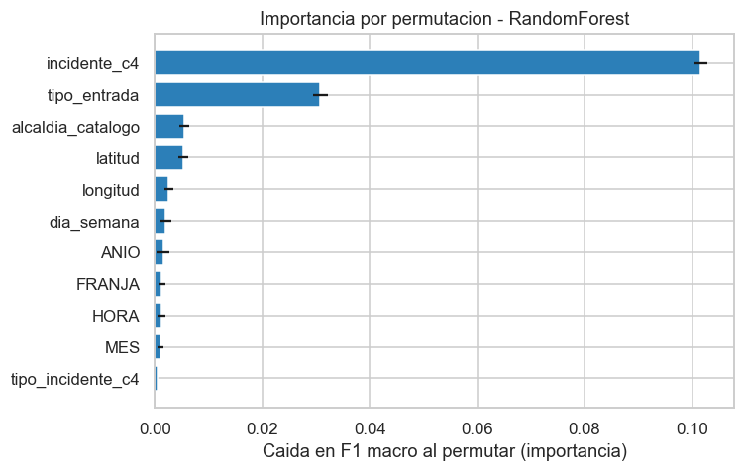
¿En qué se fija para decidir?
• Lo que más le ayuda es qué tipo de accidente es y por qué canal llegó.
• Mucho más que la hora o el lugar exactos.
• Tiene sentido: una cámara o un botón suelen ir con eventos confirmados; las llamadas son más variadas.
Triage de reportes viales del C5 · UNAM
7

Slide 8
Jugamos limpio
• Nos cuidamos de no darle al modelo información que solo se conoce después de atender el caso (por ejemplo, cuánto tardó en cerrarse).
• Si lo hiciéramos, parecería más listo… pero sería “hacer trampa” mirando el futuro: en la vida real esa información no existe cuando llega el reporte.
• Por eso nuestros resultados son honestos y reproducibles.
Triage de reportes viales del C5 · UNAM
8

Slide 9
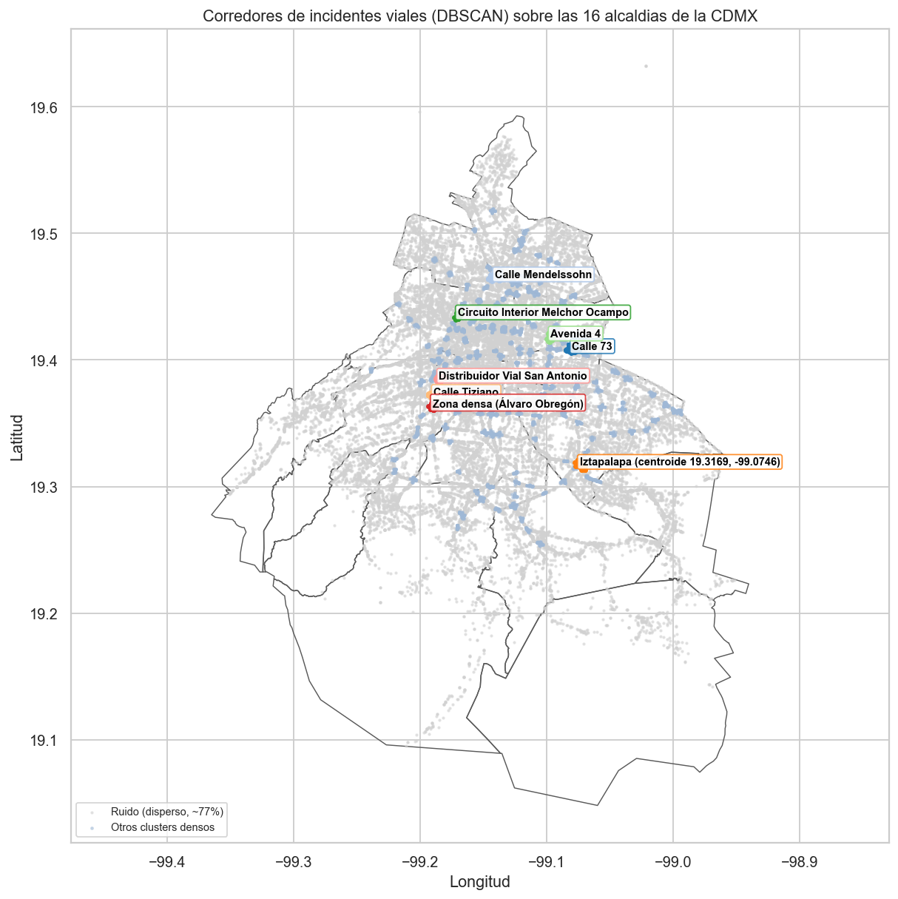
¿Dónde ocurren los accidentes?
• Agrupamos los incidentes por zonas de alta concentración (método DBSCAN).
• Aparecen puntos calientes sobre avenidas reconocibles: Circuito Interior, Calz. Ignacio Zaragoza, Distribuidor Vial San Antonio…
• Dato curioso: en las avenidas más saturadas, una mayor proporción resulta falsa → conviene verificarlas más.
Triage de reportes viales del C5 · UNAM
9

Slide 10
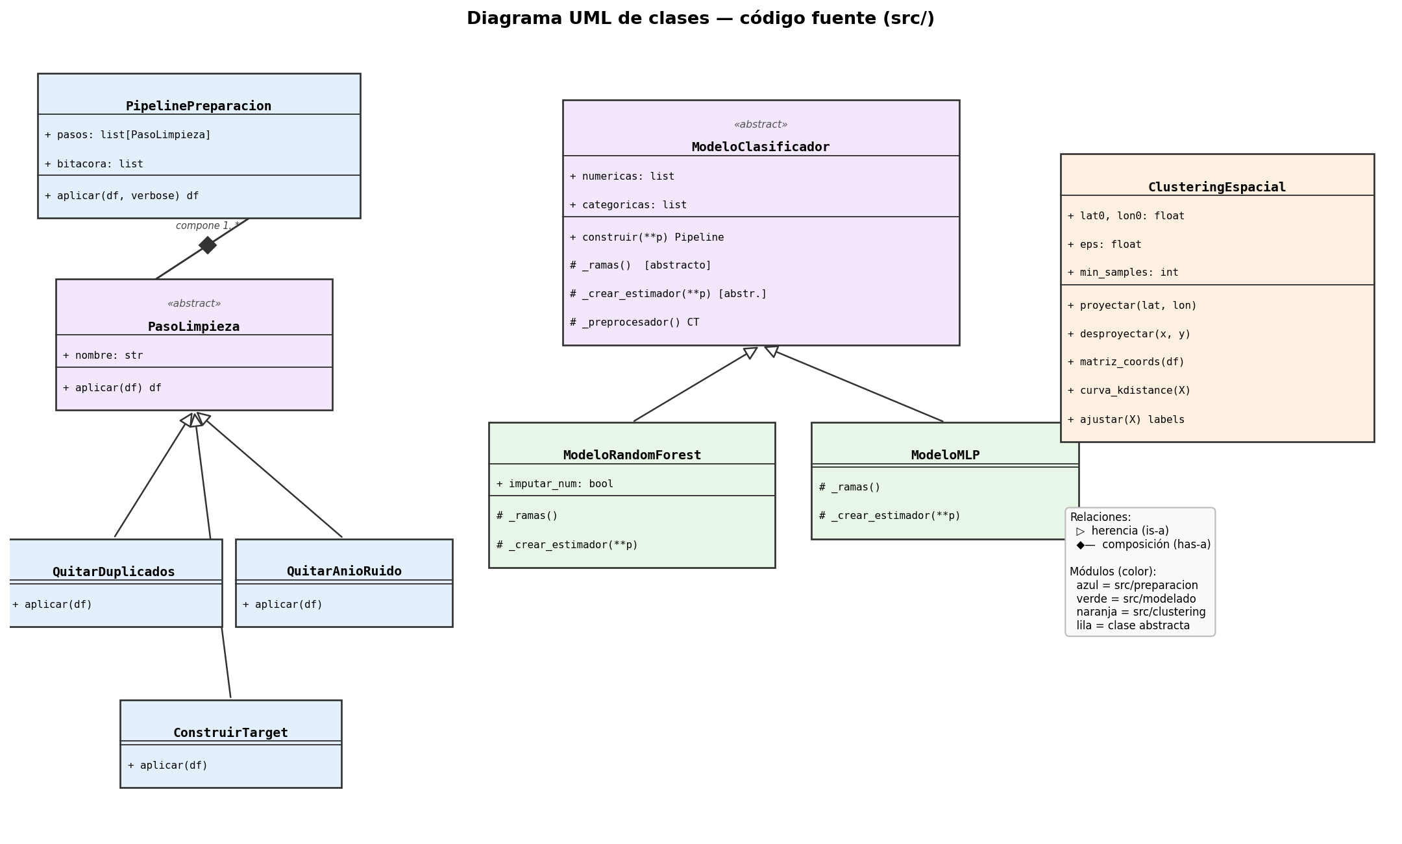
Cómo está hecho por dentro
• Organizamos el programa como una línea de montaje (patrón de diseño Pipeline): cada etapa hace una tarea —limpiar, preparar, predecir— y se encadena.
• Ventaja: ordenado, reutilizable y fácil de revisar. El diagrama es el mapa del código.
Triage de reportes viales del C5 · UNAM
10

Slide 11
Demostración en vivo
• Guardamos el modelo entrenado y lo volvemos a usar sin re-entrenar: le damos un reporte nuevo y dice qué tan probable es que sea real.
Reporte nuevo | Probabilidad de ser real
Cámara · zona centro · choque con lesionados | 81 % → atender
Llamada al 911 · periferia · de madrugada | 36 % → dudoso
Botón de auxilio · choque con lesionados | 90 % → atender
• En vivo: cargamos el modelo y predecimos un caso; y abrimos el mapa interactivo de la ciudad.
Triage de reportes viales del C5 · UNAM
11

Slide 12
En resumen
• Quién y cómo reporta dice mucho: lo institucional es muy confiable; la llamada al 911 es donde está la duda.
• El modelo aporta algo que antes no existía: un filtro de falsas alarmas que atrapa ~2 de cada 3, sin perder los reales.
• Sabemos en qué avenidas se concentran los accidentes y cuáles necesitan más verificación.
• Límites: dependemos de cómo el C5 etiqueta los reportes y de los datos 2022–2024; faltaría contexto (clima, tráfico, qué dijo la llamada).
Triage de reportes viales del C5 · UNAM
12

Slide 13
¡Gracias!
¿Preguntas?

